Slide 1
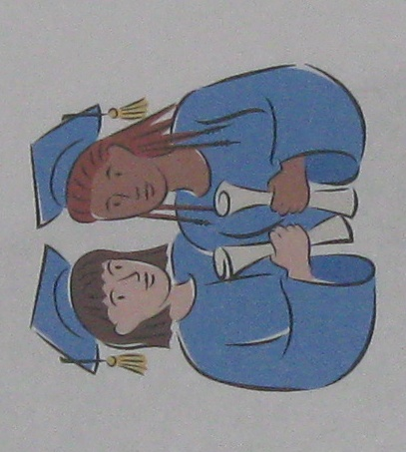
Интеллектуально-развлекательная шахматная викторина
«Своя игра»
Учитель Ондар Д.Д.

Slide 2
Своя игра
Чемпионы мира
Правила игры
Шахматные фигуры
Из истории шахмат
Тактика и стратегия
Шахматная нотация
Ценность шахматных фигур
10
20
30
40
50
10
20
30
40
50
10
20
30
40
50
10
20
30
40
50
10
20
30
40
50
10
20
30
40
50
10
20
30
40
50

Slide 3
10 очков Вопрос:
Первый официальный чемпион ТНР (Тувинской Народной Республики )
Владимир Сат (1936)

Slide 4
20 очков вопрос:
Первый чемпион мира по шахматам ?
Вильгем Стейниц (Польша)

Slide 5
30 очков Вопрос
14-й чемпион мира по шахматам?
Владимир Крамник (Россия)

Slide 6
40 очков Вопрос:
Нынешний чемпион мира по шахматам ?
Мангус Карлсон (16-й чемпион мира 22.11.2013г.Из Норвегии)

Slide 7
50 очков Вопрос
Первый русский чемпион мира ?
А.А.Алёхин (1927-1935, 1937-1946г.г.)

Slide 8
10 очков Вопрос:
Когда невозможна рокировка?
Ответ:
1. Когда король или ладья ходили.
2. Когда между королем и ладьёй стоят фигуры.

Slide 9
20 очков. Вопрос
Тактический прием, который парализует фигуры, то есть делает фигуры неподвижными ?
Ответ: Связка

Slide 10
30 очков Вопрос:
Ход, который делают одновременно двумя фигурами ?
Ответ: Рокировка

Slide 11
30 очков вопрос:
Ход, который делают одновременно двумя фигурами ?
Ответ: Рокировка

Slide 12
40 очков Вопрос:
3 способа защиты от шаха?
Ответ:
1.Уйти.
2. Побить.
3.Закрыться

Slide 13
50 очков Вопрос:
Расположите названия стадий шахматной игры в порядке их наступления: Миттельшпиль. Эндшпиль. Дебют.
Ответ:
1.Дебют
2. Миттельшпиль
3. Эндшпиль

Slide 14
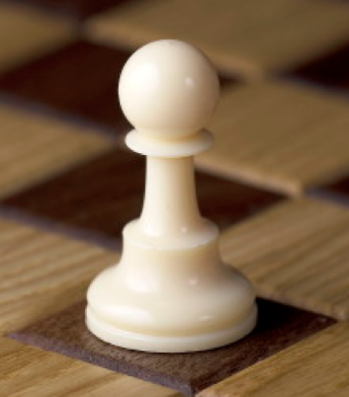
10 очков Вопрос
Какая шахматная фигура может резко возрасти в своём звании?
Пешка

Slide 15
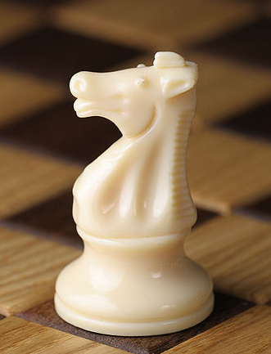
20 очков Вопрос
Единственная фигура, которая может перепрыгивать через свои и чужие фигуры?
Конь

Slide 16
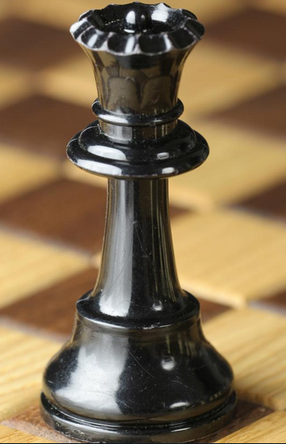
30 очков Вопрос:
Шахматная фигура, которая соединяет свойства слона и ладьи?
Ферзь

Slide 17
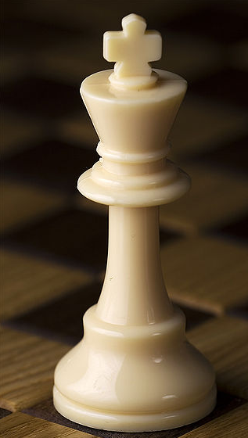
40 очков Вопрос:
Пешка, достигнув последней горизонтали может превратиться в любую фигуру, кроме…?
Короля

Slide 18
50 очков Вопрос:
Название какой фигуры с персидского языка дословно переводится как «полководец»?
Ферзь

Slide 19
10 очков Вопрос:
Какая страна Родина шахмат?
Ответ: индия

Slide 20
20 очков Вопрос:
В каком веке появились шахматы?
В 5 веке

Slide 21
30 очков Вопрос:
Как назывались древние шахматы?
Чатуранга

Slide 22
40 очков Вопрос:
Как называются шахматы по-тувински?
Шыдыраа

Slide 23
50 очков Вопрос
Что означает с персидского «шах» и «мат» ?
Ответ: «Шах» – король, «мат» – умер.

Slide 24
10 очков вопрос
Положение в партии, при котором при своей очереди хода одна из сторон не может ходить, а король не находится под шахом?
Ответ: Пат

Slide 25
20 очков вопрос
Название партии, при которой для быстрейшего развития фигур и захвата центра жертвуется какая-либо фигура ?
Ответ: Гамбит

Slide 26
30 очков вопрос
Положение в партии, при котором одна из сторон проигрывает из-за своего хода ?
Ответ: Цугцванг

Slide 27
40 очков вопрос:
Кто является составителем шахматных задач и этюдов ?
Ответ: Композитор

Slide 28
50 очков вопрос:
Поставьте следующие спортивные звания в шахматах в последовательности их присвоения:
Гроссмейстер, Мастер спорта,
Кандидат в мастера спорта, 1 разряд
Ответ:
1 разряд
Кандидат в мастера спорта
Мастер спорта
Гроссмейстер

Slide 29
10 очков вопрос:
Условный знак в шахматной нотации, который обозначает «мат» ?
Ответ: Х

Slide 30
20 очков вопрос:
Условный знак в шахматной нотации, который обозначает «шах»?
Ответ: +

Slide 31
30 очков вопрос:
Условный знак в шахматной нотации, который обозначает «взятие» ?
Ответ: :

Slide 32
40 очков вопрос:
Условный знак в шахматной нотации, который обозначает «ход»?
Ответ: -

Slide 33
50 очков Вопрос:
Условный знак в шахматной нотации, который обозначает «хороший ход» ?
Ответ: !

Slide 34
10 очков Вопрос:
Самая главная фигура в шахматной игре?
Ответ: Король

Slide 35
20 очков Вопрос
Самая сильная фигура в шахматных войсках ?
Ответ:Ферзь

Slide 36
30 очков Вопрос:
Ценность ладьи в пешках?
Ответ: 5 пешек

Slide 37
40 очков Вопрос
Ценность ферзя в пешках?
Ответ: 9 пешек

Slide 38
50 очков Вопрос
Равносильные фигуры в шахматном войске ?
Ответ: Конь и слон

